Slide 1

Carta Pastoral de los Obispos de Wisconsin
Reflexiones sobre las decisiones al final de la vida

Slide 2

Conceptos clave
• La vida humana es un don sagrado de Dios.
• Somos administradores de nuestra vida, no sus dueños.
• El sufrimiento puede tener un valor espiritual.
• El acompañamiento y los cuidados paliativos son esenciales.

Slide 3
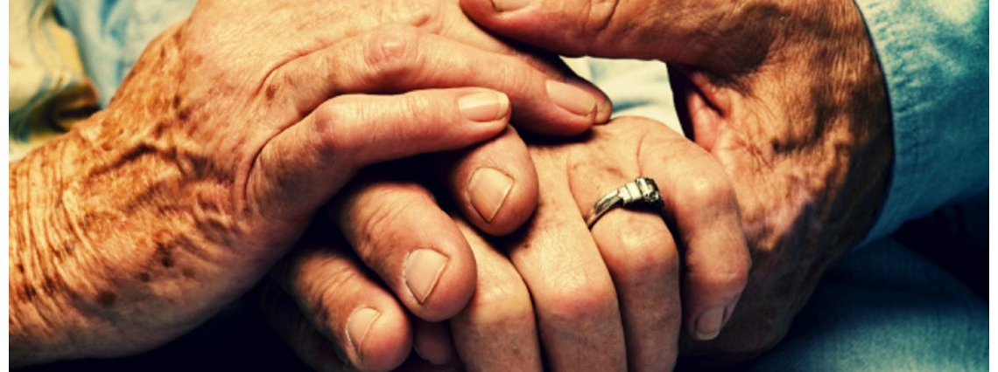

Enseñanza de la Iglesia
• La eutanasia y el suicidio asistido contradicen la dignidad humana.
• No hay obligación moral de usar medios desproporcionados.
• La vida debe ser respetada desde su inicio hasta su fin natural.
• La atención espiritual forma parte del cuidado integral.

Slide 4
No hay obligación moral de usar medios desproporcionados
La Iglesia enseña que la vida humana debe ser cuidada y respetada en toda circunstancia, pero no exige prolongarla a cualquier costo. Cuando un tratamiento resulta extraordinario, desproporcionado o fútil, no existe obligación moral de mantenerlo.
Esto no significa abandonar al paciente, sino aceptar con humanidad y fe el momento natural de la muerte, privilegiando el alivio del dolor, la paz espiritual y el acompañamiento. Se trata de actuar con sabiduría moral, no de forzar la vida a toda costa.

Slide 5
Situación: Una persona de 85 años con una enfermedad avanzada e irreversible (por ejemplo, cáncer en etapa terminal), ha sido sometida a múltiples tratamientos que ya no ofrecen beneficios reales. Los médicos proponen una intervención experimental de alto riesgo, que solo podría prolongar la vida unas pocas semanas, pero con fuertes efectos secundarios, sedación permanente y sin conciencia.
Decisión ética: La familia, en diálogo con el equipo médico y acompañada espiritualmente, decide no aplicar esa intervención, y en su lugar opta por cuidados paliativos, manejo del dolor, apoyo emocional y acompañamiento humano y espiritual.
Fundamento: Esta decisión es moralmente lícita. No se trata de provocar la muerte, sino de no imponer medios extraordinarios o desproporcionados que no aportan una mejora real. Se respeta así la dignidad del paciente, reconociendo el valor de su vida hasta el final, sin caer en el encarnizamiento terapéutico.

Slide 6

Criterios éticos en el final de la vida
• Proporcionalidad del tratamiento: ordinario vs extraordinario.
• Principio del doble efecto: aliviar el dolor aunque se acorte la vida indirectamente.
• Consentimiento informado y acompañamiento pastoral.

Slide 7
Proporcionalidad del tratamiento: ordinario vs extraordinario
La moral distingue entre medios ordinarios y extraordinarios para conservar la vida, según su eficacia, accesibilidad, carga y resultados esperables.
Medios ordinarios: Son aquellos proporcionados al estado del paciente, razonables en costo, accesibles y con una esperanza justificada de beneficio.
Ejemplo: hidratación, nutrición, analgésicos, antibióticos eficaces. Existe obligación moral de emplearlos.
Medios extraordinarios: Son tratamientos que imponen una carga excesiva (física, psicológica, económica) o cuya eficacia es incierta o nula.
Ejemplo: cirugías de alto riesgo sin expectativas razonables de mejora, uso prolongado de respirador artificial en paciente irreversible. No hay obligación moral de aplicarlos. Rechazarlos no equivale a eutanasia, sino a aceptar con dignidad el curso natural de la vida.

Slide 8
Principio del doble efecto
Aliviar el dolor aunque se acorte la vida indirectamente
En situaciones de sufrimiento extremo, especialmente en pacientes terminales, puede ser ético administrar analgésicos potentes (como la morfina) aunque estos, como efecto secundario no deseado, aceleren indirectamente la muerte.

Slide 9
Este criterio se llama principio del doble efecto, y se aplica cuando:
La acción en sí es buena o indiferente (Aliviar el dolor).
La intención es correcta (No se busca la muerte, sino aliviar el sufrimiento).
El efecto malo no es causa del efecto bueno.
Hay una razón proporcionalmente grave (Sufrimiento extremo del paciente).
Esto no es eutanasia, porque no se provoca la muerte intencionalmente. La intención es cuidar y acompañar con compasión.

Slide 10
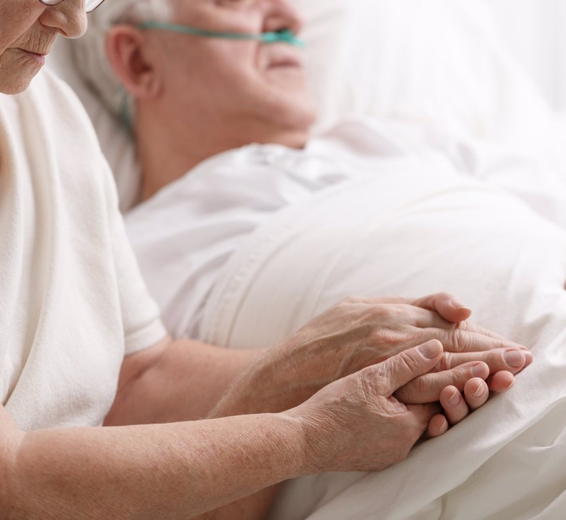
Llamado a…
• Acompañar con amor a quienes sufren.
• Fomentar la cultura del cuidado, no del descarte.
• Defender la dignidad de la vida, incluso en el sufrimiento.
• Promover políticas públicas que respeten la vida humana.

Slide 11

Preguntas
• ¿Qué significa morir con dignidad desde la fe cristiana?
• ¿Estoy preparado para tomar decisiones al final de la vida?
• ¿Cómo acompaño a otros en el sufrimiento?
• ¿Qué papel tiene la comunidad y la fe en estos momentos?

